Slide 1
PROGRAMME EDUCATIF FEDERAL
FICHE
« ACTION »

Slide 2
Nom du club
Date
07/10/2020
Nb participants
14
FCPB l’Hermenault
U8/U9
Catégories
District
Nom de l’action
VENDEE
« Faire son sac et bien s’équiper »
Thématique
SANTE
Résumé de l’action
(Qui ? Quand ? Quoi ? Où ? Comment ?)
L’action s’est déroulée à la salle de sport de l’Hermenault. 14 joueurs et joueuses U8/U9 étaient présent(e)s lors de cette matinée. Les enfants étaient par groupe de 2, avec un ballon par groupe. Chaque groupe avait son « sac » représenté par son cerceau jaune. Le but était d’aller en conduite de balle dans la zone « d’objets » pour récupérer les objets qui selon eux se mette dans leur sac quand il vont à l’entrainement ou en match.
L’action était également un exercice technique, car suivant le passage, la conduite devait être différente (pied droit, pied gauche, les deux pieds, semelle…) Si jamais la conduite n’était pas bonne : que le ballon n’était pas proche du pied, ou que la consigne n’était pas respectée les joueurs en questions devaient recommencer et repartir de leur coupelle.
A la fin de la séquence, nous avons vérifié ensemble chaque sac d’entrainement. Nous avons questionné les enfants sur les objets ramenés. Si l’objet était vraiment à mettre dans son sac de foot, le groupe de deux gagnait 1 point. La deuxième partie fût sur les objets à ne pas emmener au football. L’action a duré environ 25 minutes, les enfants ont été attentifs et investis, l’action s’est finit par un bilan en groupe.

Slide 3
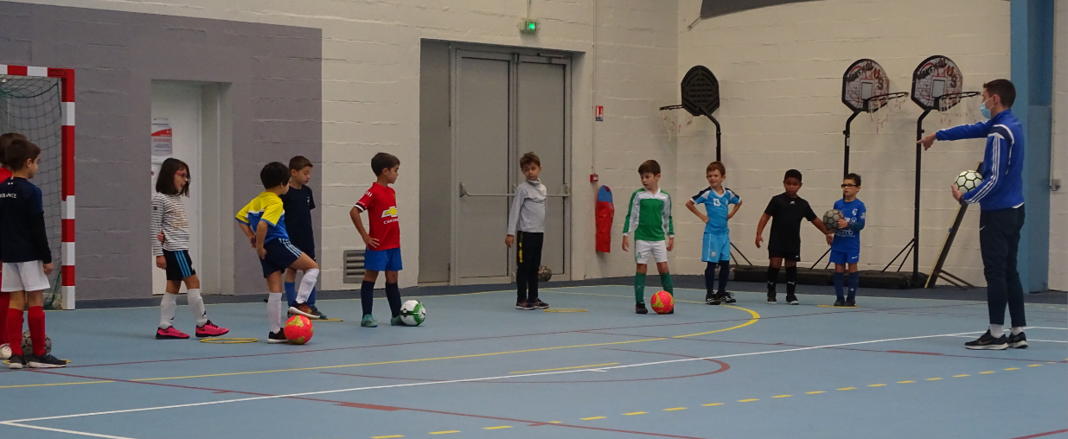
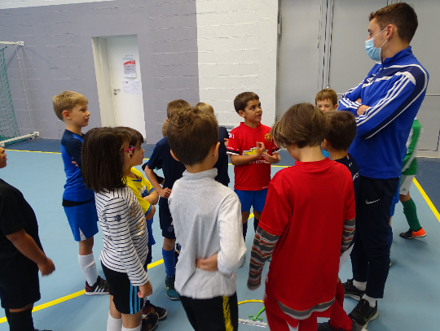
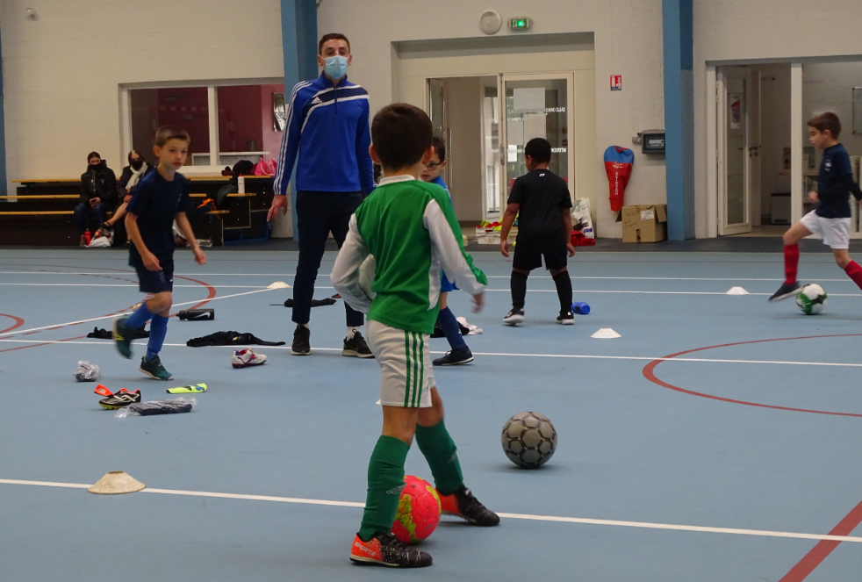
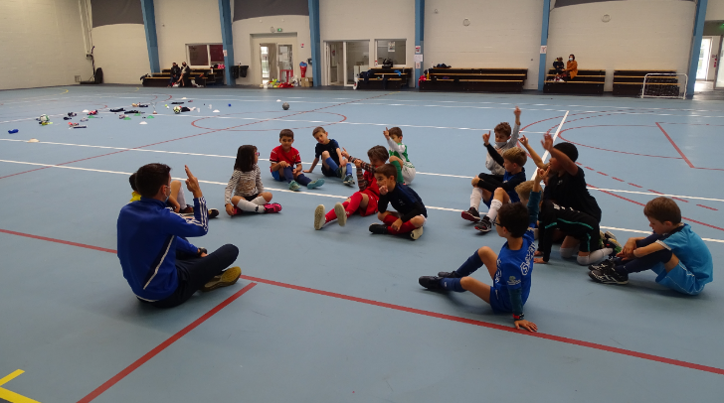
PHOTO DE L’ACTION

